Slide 1
Корпусы Web-corpora.org
Сопроводительные материалы
Работу выполнили: Артем Орехов, Павел Завьялов и Егор Манаев (БКЛ173)

Slide 2
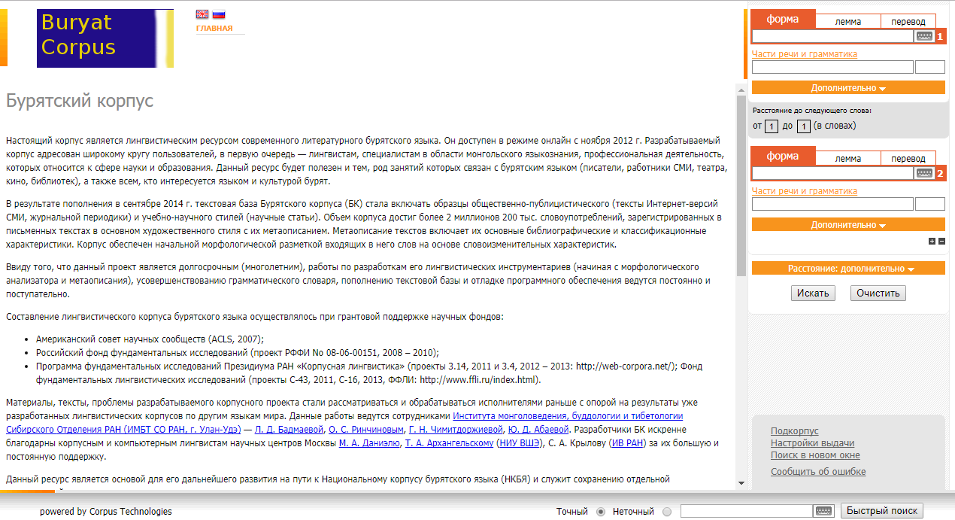
Внешний вид интерфейса

Slide 3
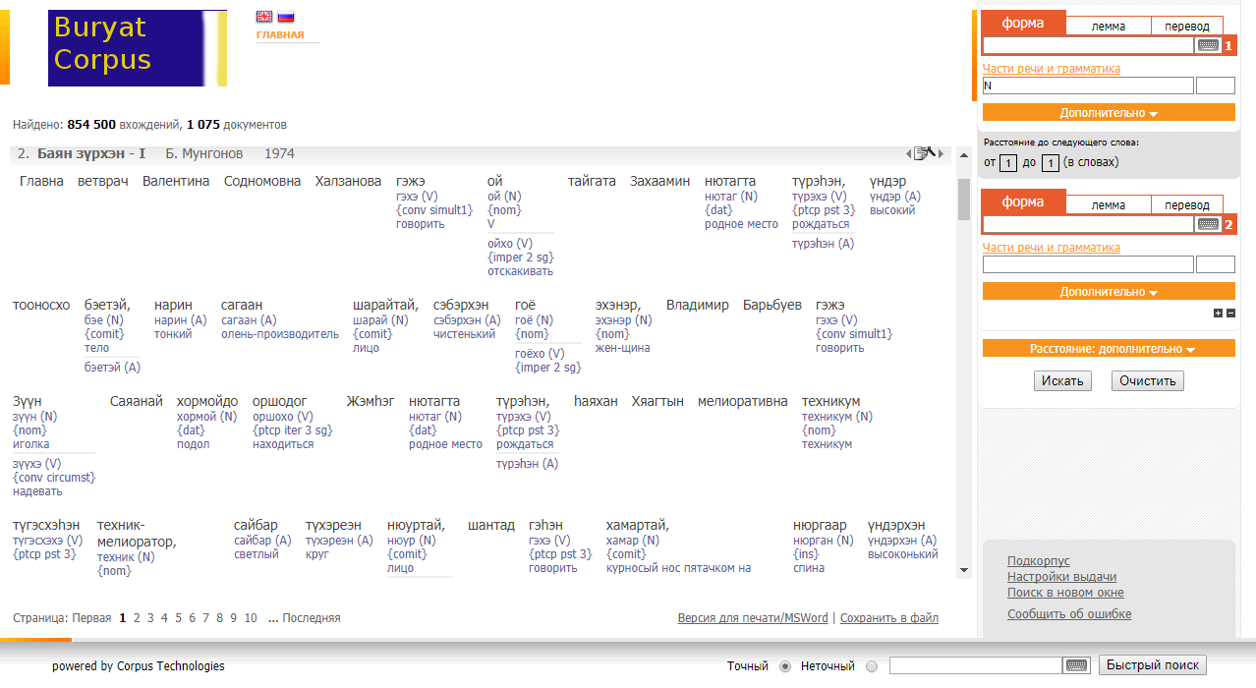
Внешний вид интерфейса

Slide 4
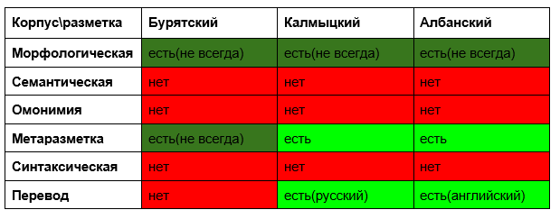
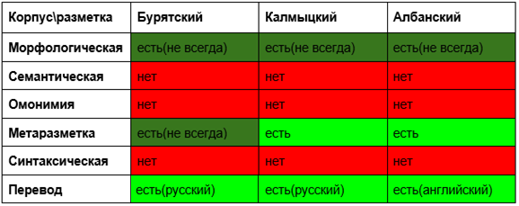
Функции корпуса
Параметры подкорпуса:
Жанр:
Пресса
Художественные
Нехудожественные
Устная речь
Автор произведения
Годы создания
Место публикации
Орфография
Проза\поэзия
Доступна сортировка по:
Жанру
Году
Автору
Расстоянию между вхождениями
Словоформе
Формат выдачи: полный\краткий, глоссированный, KWIC
Существует возможность задать объем контекста, определить алфавит, используемый для выдачи (транслитерация\исходный), наличествует соответствующая электронная клавиатура
:

Slide 5
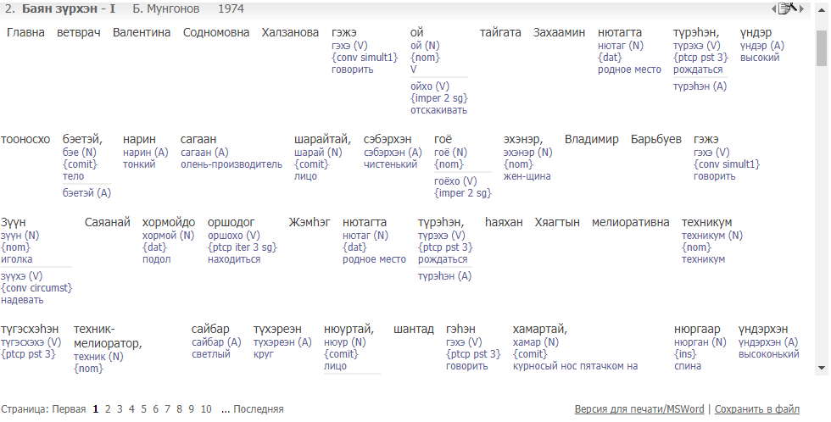
Пример выдачи

